Slide 1
Нейронные сети Кохонена для задач кластеризации.
Исследование нейронных сетей Кохонена и LVQ для задач кластеризации

Slide 2
Кластеризация
Во многих прикладных задачах измерять степень сходства объектов существенно проще, чем формировать признаковые описания. Например, гораздо легче сравнить две фотографии и сказать, что они принадлежат одному человеку, чем понять на основании каких признаков они схожи.
В настоящее время является актуальной задача классификации объектов одной природы на несколько групп таким образом, чтобы объекты одной группы были схожи, а объекты разных групп существенно различались.
Кластеризация применяется в статистических исследованиях, оптимизации работы систем принятия решения.

Slide 3
Методы кластеризации
Классические методы кластеризации (k-Means, Иерархический метод)
Методы, основанные на использовании нейронных сетей

Slide 4
Сеть Кохонена
Сеть Кохонена использует следующую модель: сеть состоит из М нейронов, образующих прямоугольную решетку на плоскости — слой.
Число входов нейронной сети соответствует размерности входных векторов, а число выходов задает количество кластеров, на которые должно быть разделено входное пространство.

Slide 5
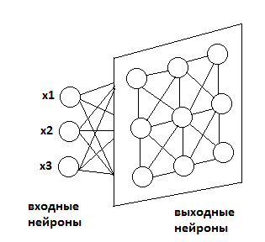
Сеть Кохонена

Slide 6
Обучение сети
Сеть Кохонена обучается методом последовательных приближений. В процессе обучения таких сетей на входы подаются данные, но сеть при этом подстраивается не под эталонное значение выхода, а под закономерности во входных данных. Начинается обучение с выбранного случайным образом выходного расположения центров.
В процессе последовательной подачи на вход сети обучающих примеров определяется наиболее схожий нейрон (тот, у которого скалярное произведение весов и поданного на вход вектора максимально). Этот нейрон объявляется победителем и является центром при подстройке весов у соседних нейронов. Такое правило обучения предполагает "соревновательное" обучение с учетом расстояния нейронов от "нейрона-победителя".
Обучение при этом заключается не в минимизации ошибки, а в подстройке весов (внутренних параметров нейронной сети) для наибольшего совпадения с входными данными.

Slide 7
Карты Кохонена
Карты Кохонена предназначены для визуального представления многомерных свойств объектов на двумерной карте.
Карта Кохонена состоит из ячеек прямоугольной или шестиугольной формы.

Slide 8
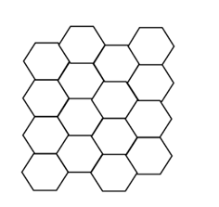
Шестиугольные ячейки карты Кохонена

Slide 9
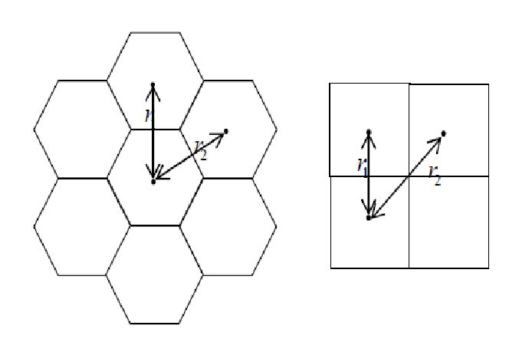
Шестиугольные ячейки более корректно отображают расстояние между объектами на карте, т. к. для этих ячеек расстояние между центрами смежных ячеек одинаковы

Slide 10
Достоинства и недостатки
Достоинства:
используется универсальный аппроксиматор – нейронная сеть,
обучение сети без учителя,
самоорганизация сети,
простота реализации,
гарантированное получение ответа после прохождения данных по слоям.
Недостатки:
работа только с числовыми данными,
необходимо задавать количество кластеров.

Slide 11
Результаты применения Сети Кохонена для задачи кластеризации
Методы кластеризации, основанные на использовании нейронных сетей, решают задачу кластеризации данных выборки ирисы Фишера более точно.
Ирисы Фишера состоят из данных о 150 экземплярах ириса, по 50 экземпляров из трёх сортов — iris setosa, iris virginica и iris versicolor. Для каждого экземпляра измерялись четыре характеристики (в сантиметрах):
длина чашелистика (англ. sepal length);
ширина чашелистика (англ. sepal width);
длина лепестка (англ. petal length);
ширина лепестка (англ. petal width).

Slide 12
Ирисы Фишера
Ирисы Фишера состоят из данных о 150 экземплярах ириса, по 50 экземпляров из трёх сортов — iris setosa, iris virginica и iris versicolor. Для каждого экземпляра измерялись четыре характеристики (в сантиметрах):
длина чашелистика (англ. sepal length);
ширина чашелистика (англ. sepal width);
длина лепестка (англ. petal length);
ширина лепестка (англ. petal width).
На основании этого набора данных требуется построить правило классификации, определяющее сорт растения по данным измерений. Это задача многоклассовой классификации, так как имеется три класса – три сорта ириса. Исходные данные находятся в Интернете в открытом доступе.

